Slide 1
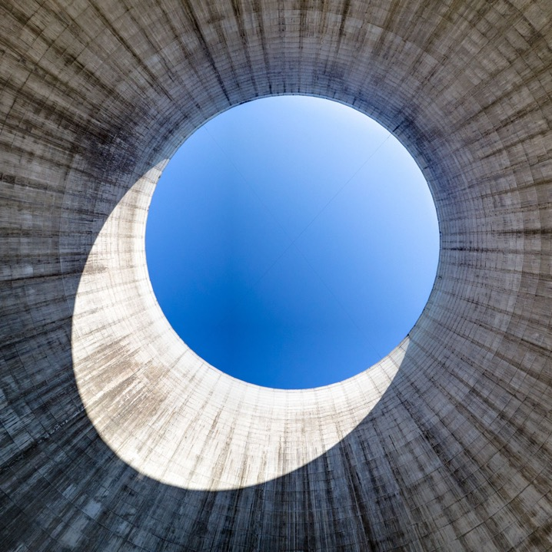
Partage de REX thématique plomb
CERN – 22/01
REX EDF - Problématique Plomb
Notes:
Dans le cadre de la démarche Numérique Responsable (NR) d’EDF, ce document a été conçu dans le but de réduire son impact carbone en minimisant sa taille et d’assurer l’inclusion des personnes en situation de handicap visuel avec l’utilisation de couleurs de typographies adaptées.

Slide 2
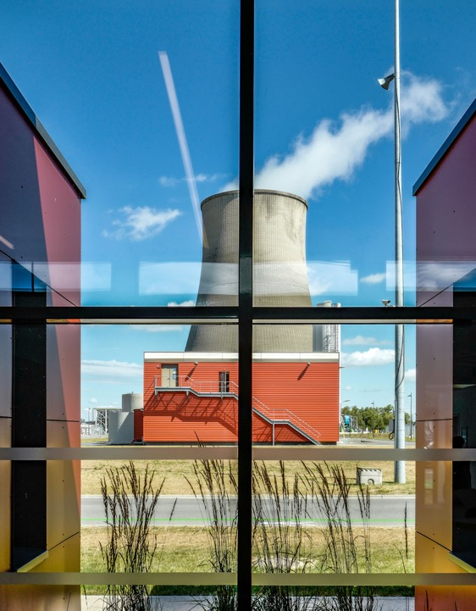

Sommaire
L’émergence du sujet
La gestion au cas par cas
Et maintenant, gérer le risque plomb

Slide 3
1. L’émergence du sujet - EDF
Depuis 2018, différents cas isolés de présence de poussière de plomb sur les sites EDF : CNPE de BUG, CHB, DAM et Structures en Déconstruction de BCOT, SLA.
→ Les modes de gestion ont varié d’un site à l’autre :
  modalités de prise en charge définies au cas par cas par l’Andra, pas forcément homogènes
  pas de prise en compte initiale du risque plomb dans l’analyse de risque Andra (Cires et CSA)
  mais des mesures à réception à l’Andra sur les colis → poussière de plomb identifiée sur des colis en provenance de sites n’étant pas sous vigilance plomb (ex : BCOT, SAL, SLA)
2018 : 1er aléa plomb (CNPE de CHB)
Mars 2023 : Andra précise ses attendus
Juin 2023 : Andra définit ses critères d’acceptation (DIGE/AC/RSC/23-0087)
Août 2023 : Andra valide le protocole plomb DPN
Septembre 2023 : Andra met en place son plan de surveillance
Octobre 2023 : Andra valide des 1ères notes de REX
Janvier 2024 : DPN applique les RR/RM Plomb
Mai 2024 : Andra confirme le critère de prise en charge (DIGE/AC/RSC/24-0052)
Juillet 2024 : Andra relaxe le critère / déchets accessibles en casiers à parois pleines (DIGE/AC/RSC/24-0085)
Août 2024 : Andra valide la MàJ du protocole plomb DPN
3

Slide 4
2.1 La gestion au cas par cas – DP2D : exemple de SLA
  Historique sur le site de Saint-Laurent
Apparition de la problématique en avril 2021, lors d’un super-contrôle réalisé à l’Andra sur un colis SLA:
  Contamination au plomb à 1100µg/m².
  Emission de la FNC SLA 2022 01 en décembre 2022.
  Un autre contrôle positif est associé à cette FNC en mars 2023.
    Blocage informatique des expéditions du site en mars 2023.
  Déblocage informatique en juin 2024 suite à l’envoi de la note de REX (contenu, difficultés).
  Solde de la FNC en décembre 2024.
4

Slide 5
2.1 La gestion au cas par cas – DP2D : exemple de SLA
  Actions mises en place sur site après détection
Dès réception de l’information sur la détection de poussière de plomb (décembre 2022) :
  ouverture d’un constat d’en l’outil interne dédié.
  causeries effectuées aux titulaires pour rappeler l’importance de la propreté ménagère du site.
  lancement d’investigation dans tous les lieux de conditionnement de déchets pour déterminer l’origine de la contamination, auprès des fournisseurs d’emballages et du gestionnaire de la flotte de conteneurs.
  Cartographie complète de l’installation.
  Identification de 3 sources
    Activités de déconstruction en cours sur des équipements contenant du plomb ;
    Activités de déconstruction passées sur des équipements contenant du plomb ;
    L’état dégradé des peintures contenant du plomb de certains locaux.
  Mise en place d’un plan d’action détaillé pour assurer le respect des seuils de pollution. Entre autres :
    Suivi de l’exposition des intervenants
    Acquisition d’un appareil de mesure portatif
    Nettoyage des locaux et adoption de moyens évitant la dissémination (tapis piégants, surbottes, nettoyage du casque...)
    Nettoyage systématique des colis finis à la lingette humide et sèche
    Respect du protocole plomb depuis sa validation au 14/02/2024 jusqu'à validation de la note de REx le 26 juin 2024 et sorti du statut "Vigilance Plomb"
5

Slide 6
2.1 La gestion au cas par cas – DP2D : exemple de SLA
  Dispositions de veille mises en œuvre sur site après sortie du statut « Vigilance Plomb »
  Maintien du nettoyage systématique des colis en sortie de ZppDN (intégré au processus déchet). Traçabilité suivie dans le PV de sortie de ZppDN. Rappel régulier auprès des titulaires producteurs de déchets.
  Contrôles réguliers des colis à l’analyseur plomb portatif maintenus, aux fréquences mentionnées dans le protocole.
  Contrôles de cohérences réalisés au moins annuellement par un organisme externe.
  Autres points d’intérêts
Le site de SLA étant le premier site concerné à la DP2D et le plus gros producteur parmi les 2 sites, les spécificités du protocole DP2D (par rapport au protocole DPN validé ultérieurement) ont principalement été établies grâce à leur REX.
6

Slide 7

2.2 La gestion au cas par cas – DPN : exemple du CNPE de Dampierre
📅 Historique
01/03/2019 : identification par le site de la présence de plaques de plomb nues dans le local RGV95 (local dédié à l’entreposage de matériels [dont matériels à rebuter] + colis TFA et CTO) ⇨ par principe de précaution, le local est condamné d’accès et des mesures de contamination surfacique au plomb sont réalisées
Juin 2019 : réunions avec l’Andra pour présenter l’état des lieux :
Les niveaux de contamination surfacique
L’inventaire des colis ayant transité par le local incriminé (évacués + encore entreposés)
Août 2019 : dispositions de prise en charge par l’Andra établies
En parallèle et en interne Dampierre : ouverture d’un GRP pollution plomb au BAC ⇨ 🎯 identifier les origines de la poussière de plomb au BAC
Principales origines
Source externe
Sources secondaires
Source interne
Source interne
Sources tertiaires
Source externe
Source interne
Déchets nucléaires issus de ZppDN
Plomb brut accessible (billes, château, briques, plaques)
Déchets induits en sac déchets issus des chantiers générant de la poussière de plomb
Activités avec émissions de poussière (découpe) – règles d’hygiène – propreté de chantier – pratique quotidienne des intervenants
Poussières de plomb dans les gaines de ventilation et dans les aérothermes du BAC
Peinture au plomb des différentes structures du BAC (IPN, ponts, conteneurs, coques spécifiques)
Réception de matériels pollués
7

Slide 8
3. Et maintenant, gérer le risque plomb – DPN : exemple du CNPE de Dampierre
Pour anticiper et sécuriser la gestion des déchets plomb :
SERVICE DE PREVENTION DES RISQUES:
  Décliner les RR et RM Plomb au travers d’une note de gestion du risque Plomb locale :
    CELLULE REPERAGE AMIANTE PLOMB DU SITE :
  Fiabiliser le repérage plomb avant travaux sur site ➔ SENSIBILISER les métiers sur le requis de la demande de repérage/ AdREx /
  Définir les chantiers à risques Plomb
    SERVICE LOGISTIQUE DECHETS:
  Assurer un conditionnement conforme des déchets plomb issus de ZppDn et les conventionnels
Ces actions permettent de donner un socle de travail et de définir une stratégie pluriannuelle de gestion des locaux à risque de pollution au plomb.
8

Slide 9
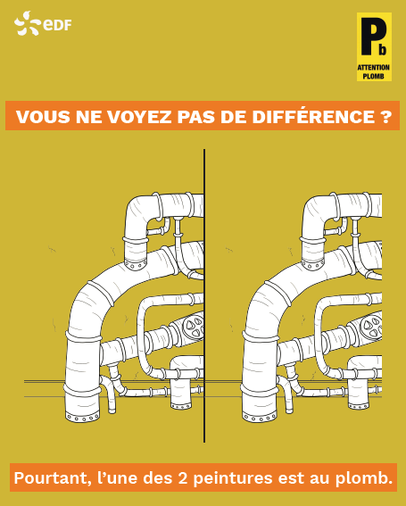
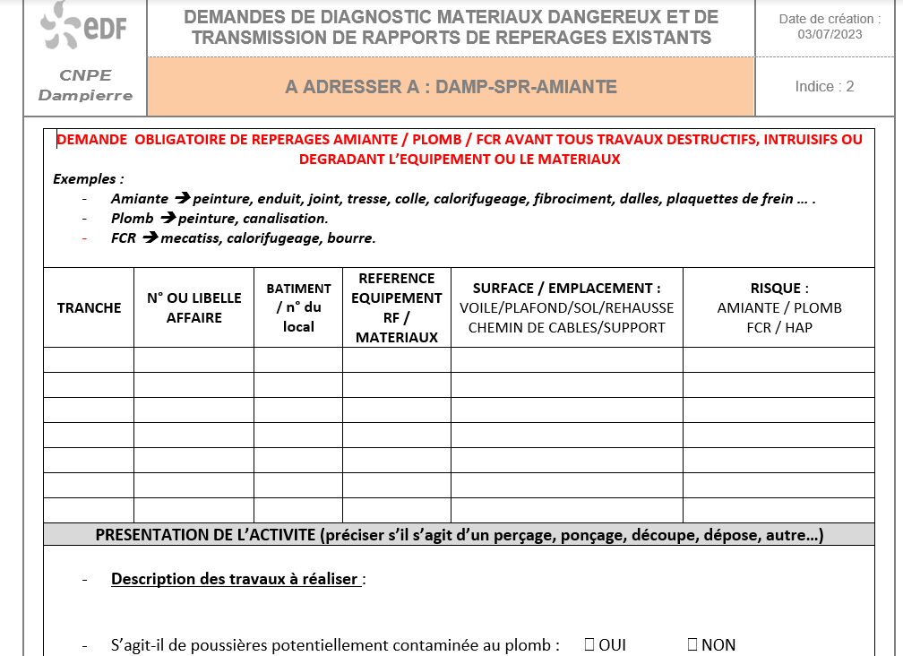
3. Et maintenant, gérer le risque plomb – DPN : exemple du CNPE de Dampierre
SENSIBILISATION METIERS : Repérage plomb avant travaux et AdR chantier
Formulaire de demande de diagnostic matériaux dangereux
9

Slide 10
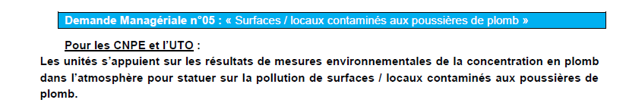
3. Et maintenant, gérer le risque plomb – DPN : exemple du CNPE de Dampierre
DEMANDE RÉSOLUE EN 2022 ➔ MESURES ENVIRONNEMENTALES D’AIR ET SUR PORTEUR RÉALISÉES
AU BAC + SUR PORTEUR AU BAC
EN SALLE DES MACHINES,
CROIX DU BAN,
BK
PLANCHERS FILTRES
SUR PORTEUR DANS LE BAN
10

Slide 11
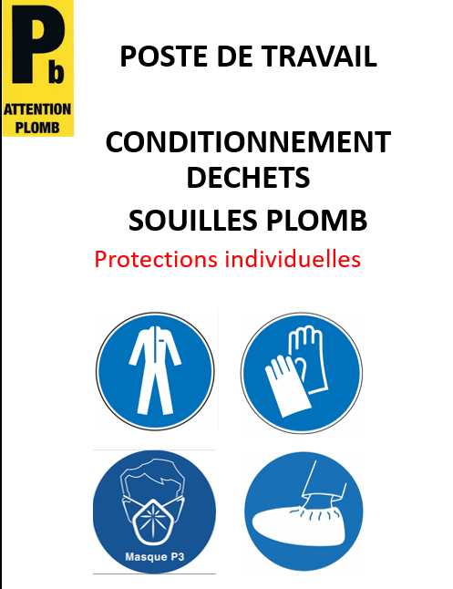
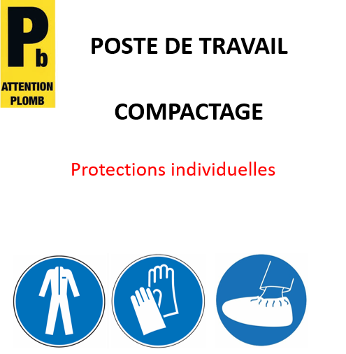
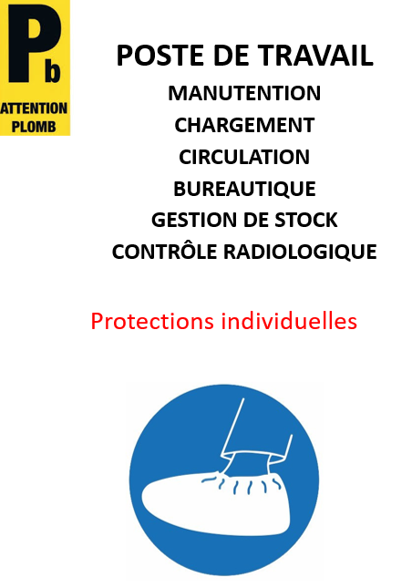
3. Et maintenant, gérer le risque plomb – DPN : exemple du CNPE de Dampierre
RESULTATS AU BATIMENT DE CONDITIONNEMENT DES DECHETS
Réalisation de VLEP sur chaque poste de travail
[Concentration plomb] > 0,1 mg/m³
Nombre de poste : 1
LD < [Concentration plomb] < 0,1 mg/m³
Nombre de poste de travail : 3
[Concentration plomb] < LD
Nombre de poste : 7
11

Slide 12
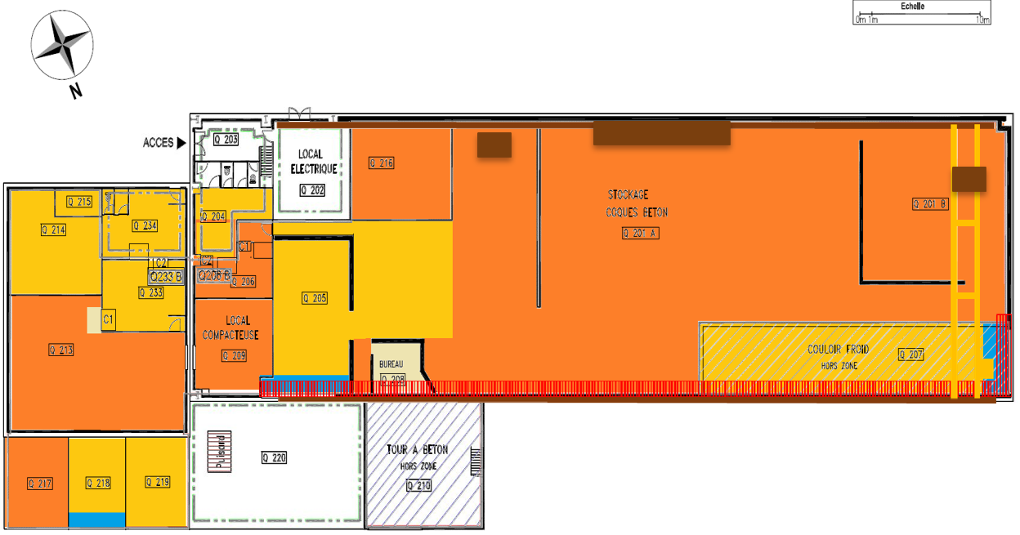
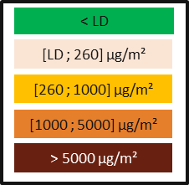
3. Et maintenant, gérer le risque plomb – DPN : exemple du CNPE de Dampierre
Cartographie surfacique initiale par zone de travail

Slide 13
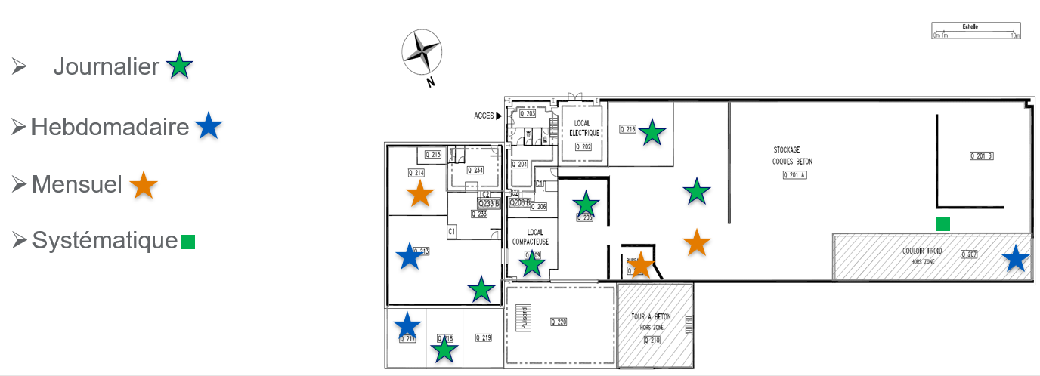
3. Et maintenant, gérer le risque plomb – DPN : exemple du CNPE de Dampierre
Fréquentiel de nettoyage spécifique plomb
(Réalisation d’un protocole visant à définir un fréquentiel de nettoyage adapté suivant la re-pollution des zones)

Slide 14
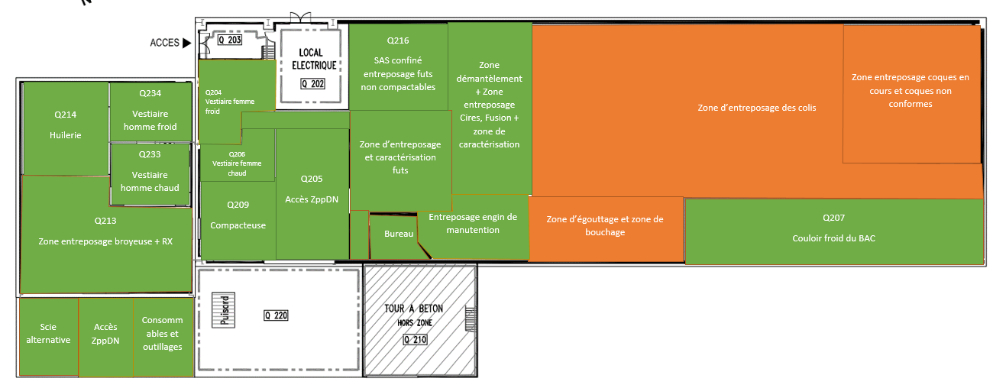
3. Et maintenant, gérer le risque plomb – DPN : exemple du CNPE de Dampierre
Cartographie du BAC à T0 + 4 mois
Méthode de nettoyage :
Aspiration THE + nettoyage à l’humide (alcatom ou décontanet)

Slide 15
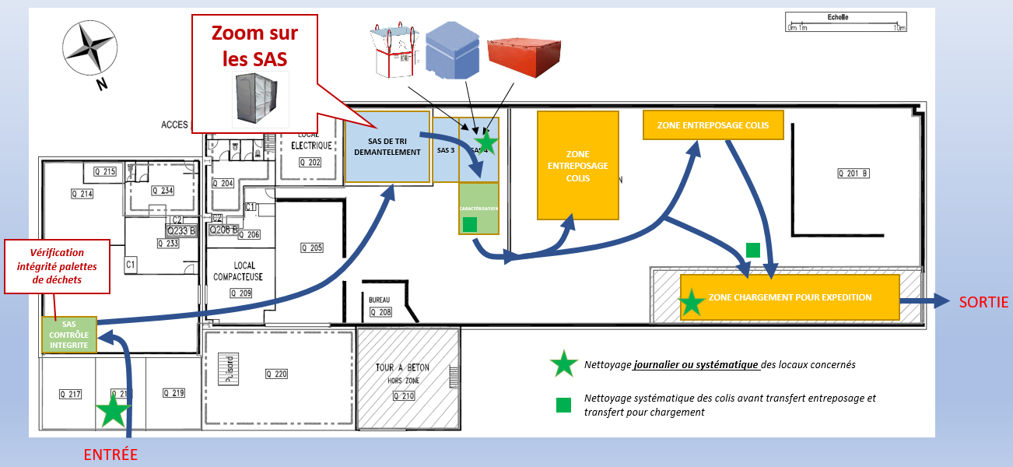
3. Et maintenant, gérer le risque plomb – DPN : exemple du CNPE de Dampierre
SUPPRIMER ET LIMITER LE RISQUE : Mise en place ciblée d’EPI et EPC
Temporisation entreposage aire TFA

Slide 16
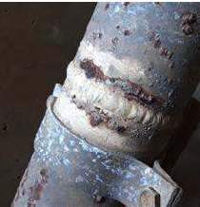
3. Et maintenant, gérer le risque plomb – DPN : exemple du CNPE de Dampierre
Conditionner un déchet « plomb »
Sont concernés:
  Tous les déchets issus d’un chantier avec présence de plomb (détection positive)
      Déchets bruts : tuyauteries peintes, tuyauteries ayant véhiculées de l’eau, gravats avec revêtement et poussières du chantier
      Déchets induits : consommables utilisés durant le chantier (SAS, filtres déprimogènes, EPI, chiffonnettes…)
16

Slide 17
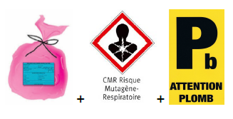
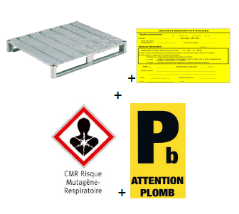
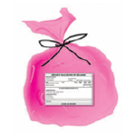

3. Et maintenant, gérer le risque plomb – DPN : exemple du CNPE de Dampierre
Etiquetage des déchets plomb en ZppDN
Déchets en sac :
Emballage fermé non détérioré
Déchets hors sac :
Doublement filmé sur palette
LE DÉCHET DOIT ÊTRE TOTALEMENT CONFINÉ DURANT SON TRANSPORT ET SON ENTREPOSAGE
RÉCUPÉRATION DES ÉTIQUETTES ➔ VOIR LE TECH. DÉCHETS DE LA CROIX DU BAN
17

Slide 18

Pour conclure
Phase émergence
Nettoyage
surveillance
Phase maintien en propreté
Prévention : application des RR/RM Plomb, étiquetage
Communication
➔ impact budgétaire important
Il faut apprendre à vivre avec le plomb !
18

Slide 19

Merci

